Slide 1

TRƯỜNG TIỂU HỌC ÁI MỘ A
BÀI GIẢNG ĐIỆN TỬ LỚP 3
MÔN: TOÁN-TUẦN 3
BÀI:BẢNG NHÂN 6

Slide 2



Khởi động
Trò chơi: ĐỐ BẠN
32
4 x 8 = ?

Slide 3
Khởi động
Trò chơi: ĐỐ BẠN
40
4 x 10 = ?

Slide 4

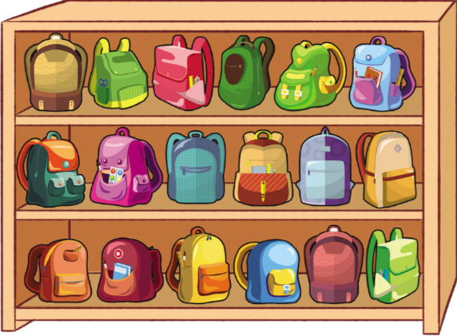


Giới thiệu đơn vị đo khối lượng (ki-lô-gam)
Mỗi ngăn có 6 chiếc ba lô. Hỏi 3 ngăn có bao nhiêu chiếc ba lô?
$$6×3$$
$$=18$$

Slide 5




Giới thiệu đơn vị đo khối lượng (ki-lô-gam)
Nếu thêm 1 ngăn nữa thì ta có phép nhân nào?
$$6×4$$
Nếu tiếp tục thêm 1 ngăn nữa thì ta có phép nhân nào nữa?
$$6×5$$

Slide 6
Khám phá

Slide 7
Giới thiệu đơn vị đo khối lượng (ki-lô-gam)
6 x 1 = 6
6 được lấy một lần
6 x 2 = 12
6 được lấy hai lần
Ta có: 6 x 2 =
6 + 6
= 12

Slide 8
Giới thiệu đơn vị đo khối lượng (ki-lô-gam)
6 x 3 = 18
6 được lấy ba lần
Ta có: 6 x 3 =
6 + 6 + 6
= 18

Slide 9
Giới thiệu đơn vị đo khối lượng (ki-lô-gam)
6 x 4
6 x 4 = ?
6 x 4 = 24

Slide 10
Giới thiệu đơn vị đo khối lượng (ki-lô-gam)
6 x 4 = 24
6 x 5 = ?
6 x 6 = ?
6 x 7 = ?
6 x 8 = ?
6 x 9 = ?
6 x 10 = ?

Slide 11


Giới thiệu đơn vị đo khối lượng (ki-lô-gam)
Bảng nhân 6
6 x 1 =
6 x 2 =
6 x 3 =
6 x 4 =
6 x 5 =
36
6
6 x 6 =
6 x 7 =
6 x 8 =
6 x 9 =
6 x 10 =
12
42
18
48
24
54
30
60

Slide 12
Giới thiệu đơn vị đo khối lượng (ki-lô-gam)
Bảng nhân 6
6 x 1 =
6 x 2 =
6 x 3 =
6 x 4 =
6 x 5 =
36
6
6 x 6 =
6 x 7 =
6 x 8 =
6 x 9 =
6 x 10 =
12
42
18
48
24
54
30
60

Slide 13
Giới thiệu đơn vị đo khối lượng (ki-lô-gam)
Bảng nhân 6

Slide 14
Luyện tập

Slide 15


























1. Tính nhẩm
Giới thiệu đơn vị đo khối lượng (ki-lô-gam)
$$6×2=$$
$$12$$
$$6×7=$$
$$42$$
$$6×9=$$
$$54$$
$$3×6=$$
$$18$$
$$6×6=$$
$$36$$
$$6×8=$$
$$48$$
$$6×10=$$
$$60$$
$$6×4=$$
$$24$$
$$6×1=$$
$$6$$
$$6×5=$$
$$30$$
$$6×3=$$
$$18$$
$$4×6=$$
$$24$$

Slide 16
VẬN DỤNG

Slide 17




GIÚP ONG VỀ TỔ
Notes:
Chỉnh cân đối hình thức

Slide 18


1
2
3
4
5
Notes:
Tại ong ni xấu quá

Slide 19




6 x 2 = ?
A
12
B
14
C
16
D
18
Notes:
Đồng hồ quay ngược. Kkk. Em đang muốn lật cái ảnh chiều ngược lại để đồng hồ k bị ngược mà tìm k ra

Slide 20
6 x 6 = ?
A
30
B
34
C
32
D
36

Slide 21
6 x 5 = ?
35
A
B
30
34
C
D
32

Slide 22
6 x 4 = ?
A
22
B
18
C
24
D
26

Slide 23
6 x 7 = ?
36
A
38
B
40
C
42
D

Slide 24



